Slide 1
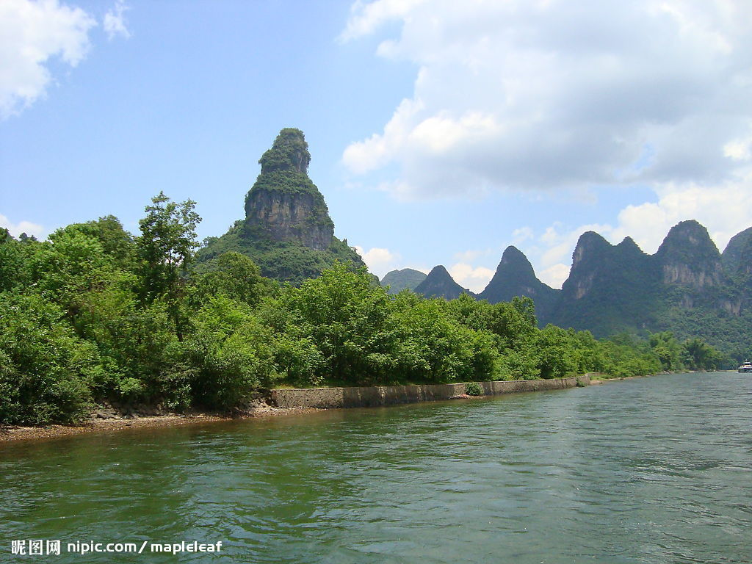

Slide 2
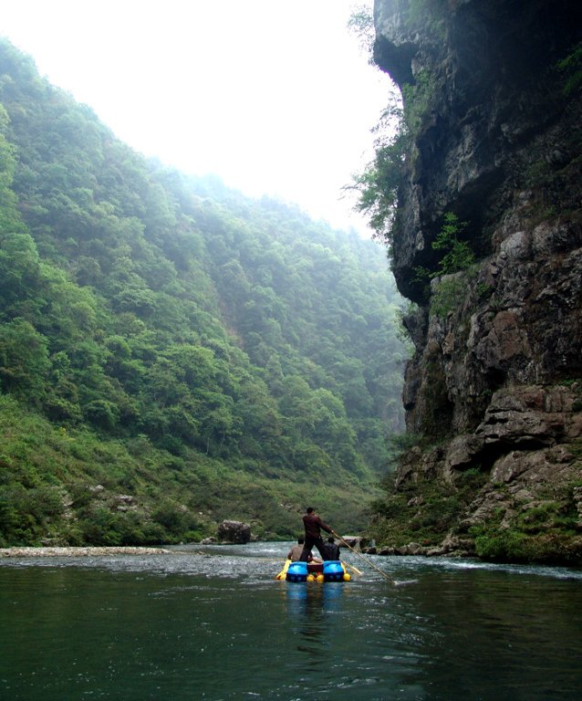

Slide 3
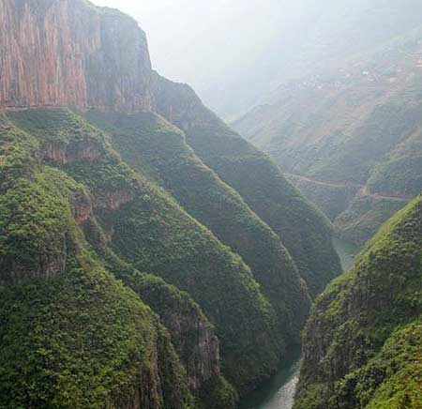

Slide 4
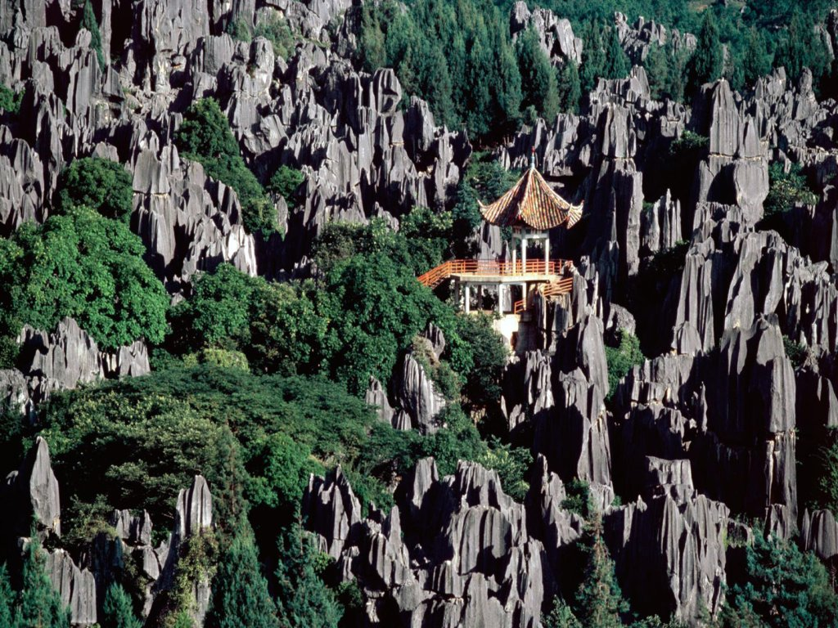

Slide 5
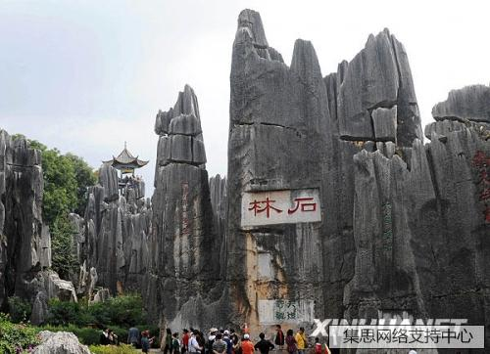
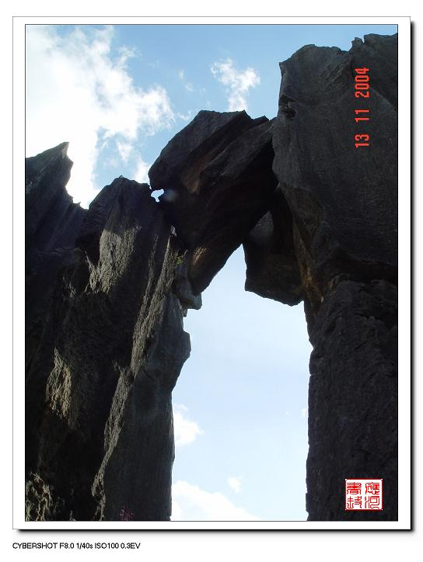
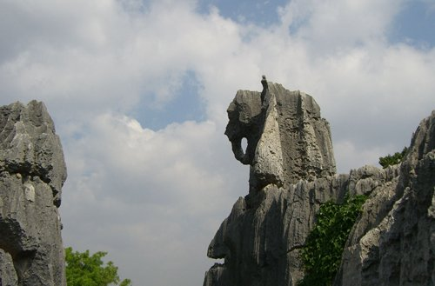

Slide 6
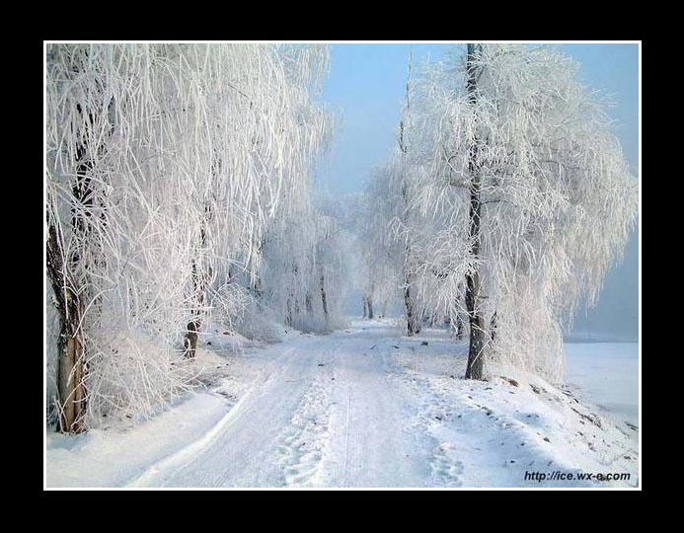
中国四大自然奇观---
吉林雾凇
隆冬时节，北国江城千里冰封，万里雪飘
垂柳苍松凝霜挂雪，戴玉披银，晶莹夺目
仰望松树枝头，宛如玉菊怒放，雪莲盛开
正是：忽如一夜春风来，千树万树梨花开

Slide 7

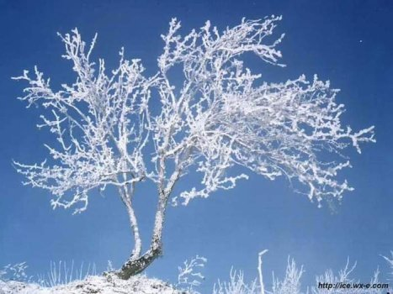
29、雾凇
雾凇来历
图片欣赏
相关诗文
拓展学习

Slide 8
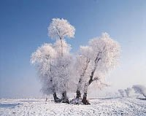

雾凇的来历
雾凇，人们通常叫它“树挂”，是雾和水汽遇冷结冻而成的一种气象景观，分粒状、晶状两种。吉林雾凇属于晶状类，它是在吉林市独特的地理环境品自然形成的。从吉林市区溯松花江而上15公里是丰满水电站，冬季江水通过水轮机组，水温升高变暖，每到数九隆冬从水轮机组流出的水仍有4℃，江水载着具大的热能，形成了松花江几十里缓缓流经市区不冻的奇境。从水面源源不断地蒸发出水气，整个江面白雾腾腾，久不消散。沿江长堤，苍松林立，杨柳低垂，在一定气压、温度、风向等条件作用下，冬日里不冻的江水腾起来的雾淞，遇到寒冷的空气在树上冷凝成了雾凇。

Slide 9
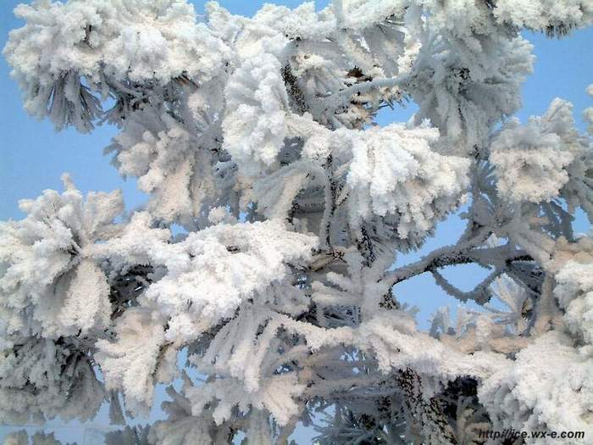
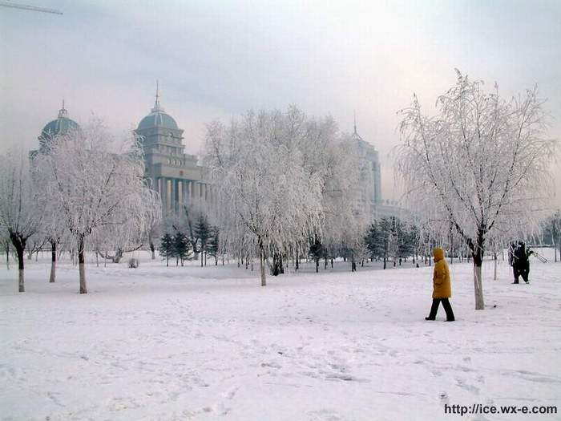
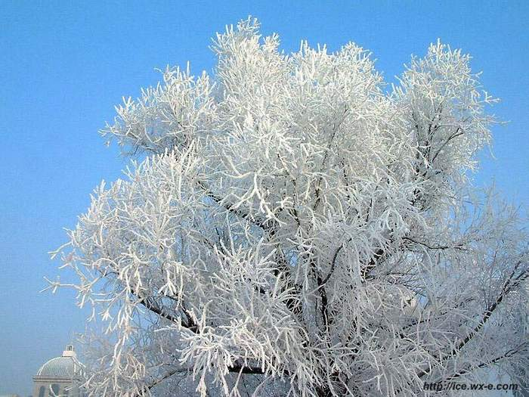
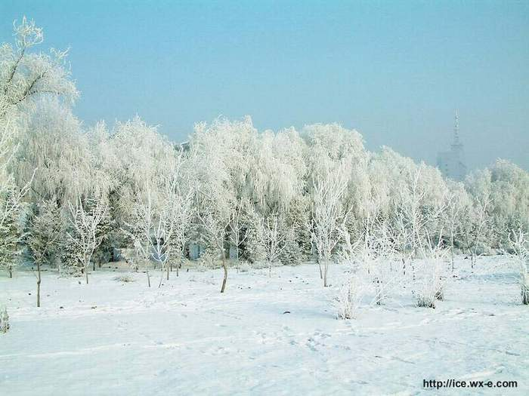
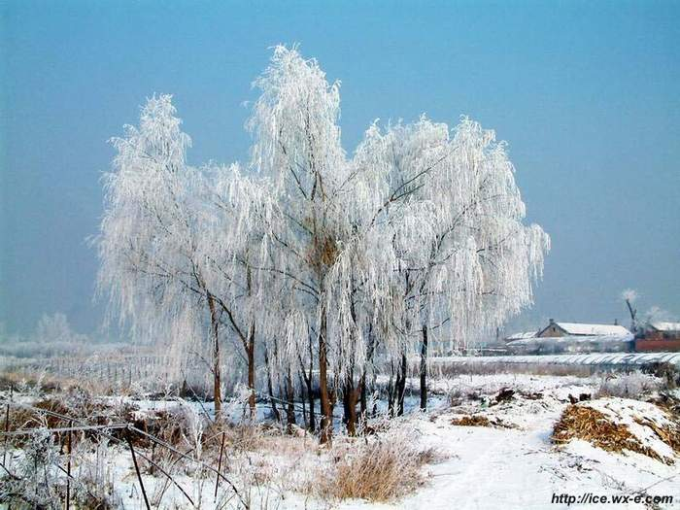
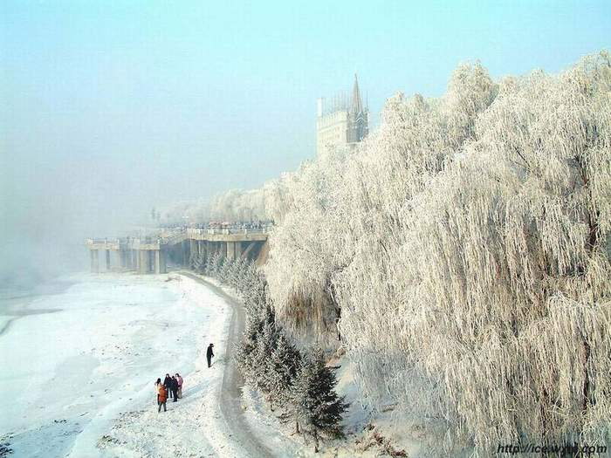
图
片
欣
赏
点击放大

Slide 10
相关诗文
观吉林雾凇作
雾涌寒江晓日曛，长堤雪柳正迷人。
非真非幻花如海，留影留连客似云。
地借凇花播名气，人惊冰魄长精神。
翻疑天上芳林瘦，让与人间玉树春。
念奴娇·雪柳
寒江晓雾，
正冰天、树树凇花云叠。
昨夜飞琼千万缕，
谁剪条条晴雪？
冰羽晶莹，
霓裳窈窕，
欲舞高寒阙。
烟波照影，
翩翩思与谁约？
曾见崖壁奇松，
云溪老竹，
未及伊清绝。
一任群芳争艳去，
独抱冰心孤洁。
梅影风姿，
莲花品质，
俗手谁能折？
流连如梦，
忽觉诗心澄澈。

Slide 17
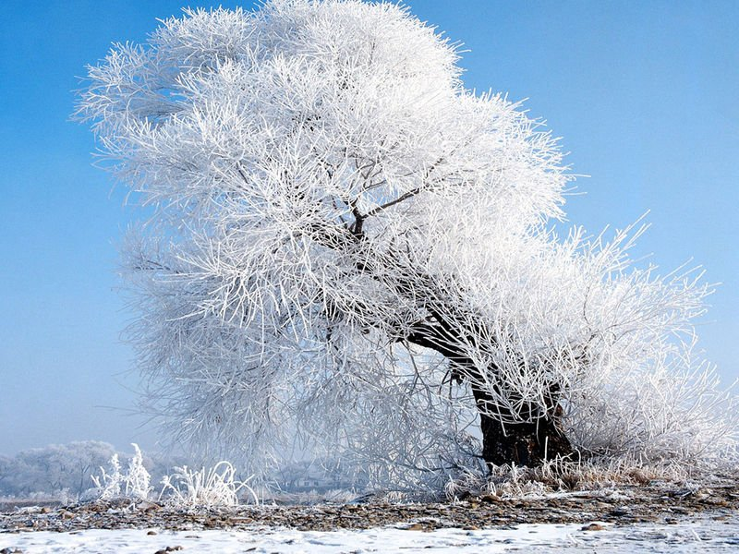

Slide 18
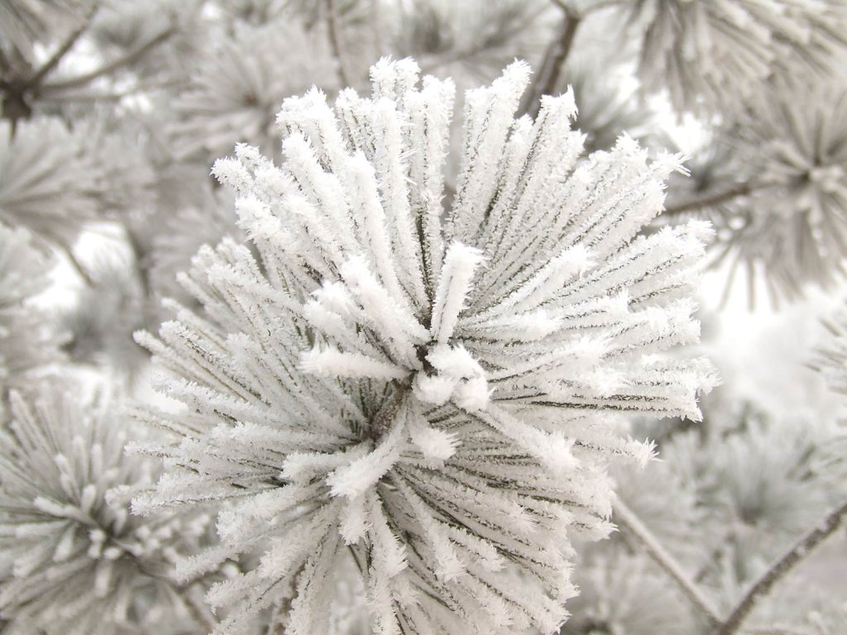

Slide 19
